Slide 1
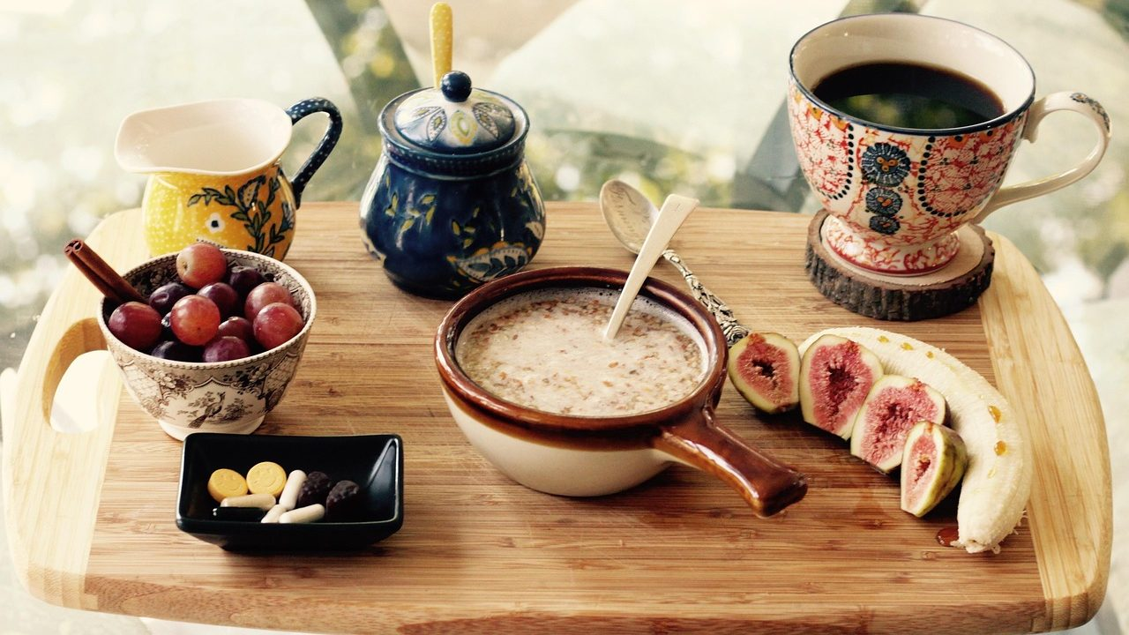
Avena: qué aporta y
cómo llevarla a la
mesa
Salud y Estética
Ver el OA en saludyestetica.lumbre.lat
Notes:
Objeto de aprendizaje de Lumbre · Salud y Estética
Enlace: https://saludyestetica.lumbre.lat/object/sye-bib-oa21-avena

Slide 2
Acerca de este OA · 1 de 2
Objetivo
Reconocer qué aporta la avena, medir una porción con medidas de cocina y decidir cómo comprarla, cocinarla y guardarla, sin cifras inventadas ni promesas de salud.
Descripción
Ficha de la biblioteca de alimentos: qué aporta la avena, cómo se mide una porción casera, cómo llevarla a la mesa, una preparación sencilla, compra y conservación, y los mitos que conviene dejar en la tienda.
Avena: qué aporta y cómo llevarla a la mesa
2 / 67
Notes:
Enlace al OA: https://saludyestetica.lumbre.lat/object/sye-bib-oa21-avena

Slide 3
Acerca de este OA · 2 de 2
Autoría: Salud y Estética
Etiquetas: avena · cereal · fibra · desayuno · compra · conservación
Avena: qué aporta y cómo llevarla a la mesa
3 / 67
Notes:
Continuación de «Acerca de este OA» (2 de 2).

Slide 4
Avena: qué aporta y cómo llevarla a la mesa · 1 de 2
Público y alcance
Cualquier persona que compra, cocina o quiere entender un alimento.
Caso ficticio. En la tienda de la esquina, Marisol —nombre inventado— compara tres bolsas de avena: una de hojuelas grandes, una instantánea con sabor a fresa y otra a granel en un costal abierto. Su mamá le dijo que la avena «baja el colesterol» y su hijo sólo acepta la que se prepara en el microondas.
Avena: qué aporta y cómo llevarla a la mesa
4 / 67

Slide 5
Avena: qué aporta y cómo llevarla a la mesa · 2 de 2
Marisol quiere un desayuno que rinda, que no lleve demasiada azúcar y que no se eche a perder antes del viernes. No sabe cuántas cucharadas cocer para tres personas, si la avena cruda se puede comer, ni si el atole cuenta como desayuno completo. Tampoco sabe qué hacer con la que sobró el día anterior.
Esta ficha la acompaña en esas decisiones: qué aporta la avena, cómo se mide una porción con lo que hay en la cocina, cómo se prepara y se guarda, y qué creencias conviene dejar en la tienda.
Avena: qué aporta y cómo llevarla a la mesa
5 / 67
Notes:
Continuación de «Avena: qué aporta y cómo llevarla a la mesa» (2 de 2).

Slide 6
Qué aporta la avena · 1 de 2
La avena es un cereal que se vende en hojuelas, en grano partido o como harina. Como otros cereales, aporta almidón —la mayor parte de su peso seco—, fibra y una cantidad moderada de proteína vegetal; también contiene grasa, sobre todo en el germen, y minerales como hierro, magnesio y zinc.
Avena: qué aporta y cómo llevarla a la mesa
6 / 67

Slide 7
Qué aporta la avena · 2 de 2
La hojuela integral conserva el salvado y el germen; la hojuela instantánea se corta más fina y suele cocerse antes, aunque su composición es parecida. La avena contiene una fibra soluble llamada betaglucano, que forma una textura gelatinosa al cocerse; esa textura explica por qué espesa el atole y el licuado, no que «limpie» el cuerpo.
Su proteína es vegetal y no sustituye a la de un huevo o un lácteo en la misma comida. Es un alimento, no un suplemento: no cura, no desintoxica y no reemplaza un tratamiento.
Avena: qué aporta y cómo llevarla a la mesa
7 / 67
Notes:
Continuación de «Qué aporta la avena» (2 de 2).

Slide 8
Porción y medida casera · 1 de 3
Una porción casera son tres cucharadas soperas colmadas de hojuelas crudas, o media taza, por persona; al cocerse con agua o leche rinde cerca de una taza. Para un niño, dos cucharadas suelen bastar; para un adulto que desayuna sólo avena, media taza es una medida razonable.
Si la compras instantánea, revisa que no traiga azúcar, chocolate o saborizantes: esos productos ya no son sólo avena y la porción cambia. La avena se mide antes de cocer; una vez cocida ocupa más volumen, así que dos tazas de avena cocida no equivalen a dos de hojuela seca.
Avena: qué aporta y cómo llevarla a la mesa
8 / 67

Slide 9
Porción y medida casera · 2 de 3
Para un atole, una cucharada por taza de líquido da una bebida ligera; para un desayuno espeso, tres cucharadas. No hace falta pesar: la cuchara y la taza bastan para decidir.
Alcance de esta ficha
Ficha informativa de un alimento de la biblioteca. Explica qué aporta la avena, cómo se mide una porción casera y cómo se elige o conserva; no prescribe dietas, no fija cantidades clínicas y no sustituye una consulta.
Avena: qué aporta y cómo llevarla a la mesa
9 / 67
Notes:
Continuación de «Porción y medida casera» (2 de 3).

Slide 10
Porción y medida casera · 3 de 3
Un cereal no reemplaza un plato
La avena aporta almidón, fibra y algo de proteína, pero no cubre sola la proteína y la grasa de una comida. Acompañarla con huevo, yogur, frijol o fruta cambia el desayuno.
La etiqueta distingue avena de postre
Si el envase dice «con sabor a», «instantánea dulce» o trae chocolate, azúcar o jarabe entre los primeros ingredientes, es un producto distinto de la hojuela simple.
Avena: qué aporta y cómo llevarla a la mesa
10 / 67
Notes:
Continuación de «Porción y medida casera» (3 de 3).

Slide 11
Cómo llevarla a la mesa · 1 de 2
La avena entra en el desayuno, en la merienda y en algunas comidas saladas. En el desayuno, cocida con leche o agua y acompañada de fruta, canela y un puño de nueces; si la endulzas con azúcar, miel o leche condensada, sumas azúcares libres y conviene mirar la cantidad. También se come en yogur, en licuado con plátano o en galletas caseras.
Avena: qué aporta y cómo llevarla a la mesa
11 / 67

Slide 12
Cómo llevarla a la mesa · 2 de 2
En versiones saladas funciona como base de un guiso con verduras y huevo, o como espesante de sopas. Combina bien con frijol, huevo, queso fresco o yogur, que aportan proteína, y con fruta que aporta agua y fibra. La avena instantánea con sabor suele traer azúcar y sodio; si la usas, léela como un producto distinto.
No necesita miel para saber bien: la canela, la vainilla y la fruta madura hacen buena parte del trabajo.
Avena: qué aporta y cómo llevarla a la mesa
12 / 67
Notes:
Continuación de «Cómo llevarla a la mesa» (2 de 2).

Slide 13
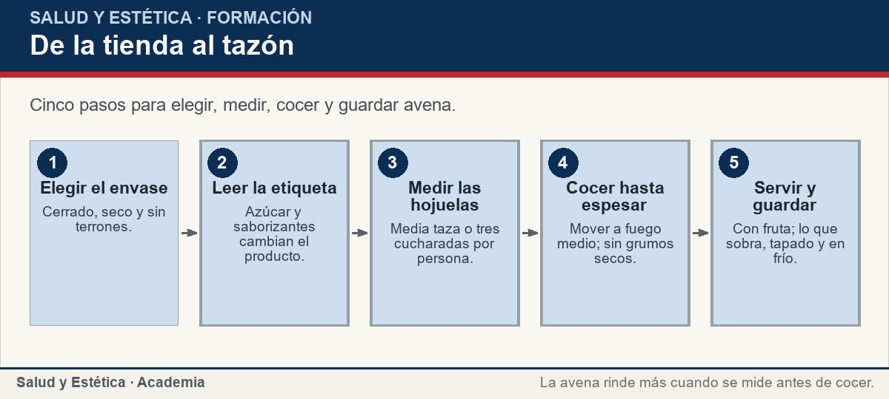
Cómo llevarla a la mesa
Cinco pasos para elegir, medir, cocer y guardar avena.
Ver imagen original en el OA
Notes:
Imagen del OA: assets/fig-1-flujo.jpg
Texto alternativo: De la tienda al tazón
Pie: Cinco pasos para elegir, medir, cocer y guardar avena.
Enlace: https://saludyestetica.lumbre.lat/object/sye-bib-oa21-avena

Slide 14
Una preparación sencilla · 1 de 2
Avena con manzana y canela. Mide media taza de hojuelas y ponlas en una olla con una taza de agua o leche. Calienta a fuego medio y mueve con una cuchara de madera; la avena estará lista cuando espese y la hojuela se vea suave, sin grumos secos.
Mientras tanto, lava una manzana, quítale el centro y córtala en cubos pequeños; si quieres, ásala aparte en un sartén seco para que suelte aroma. Incorpora la manzana a la avena, agrega canela y apaga el fuego. Sirve en un tazón y deja que temple un poco. No hace falta azúcar: la manzana y la canela endulzan.
Avena: qué aporta y cómo llevarla a la mesa
14 / 67

Slide 15
Una preparación sencilla · 2 de 2
Si te sobra, guarda en un recipiente cerrado en el refrigerador y recaliéntala al día siguiente; si huele ácido o tiene burbujas, descártala.
Avena: qué aporta y cómo llevarla a la mesa
15 / 67
Notes:
Continuación de «Una preparación sencilla» (2 de 2).

Slide 16
Una preparación sencilla
Situaciones frecuentes con la avena y una decisión posible. No es una prescripción: ordena la compra y la cocina.
Avena: qué aporta y cómo llevarla a la mesa
16 / 67
Notes:
Título completo de la tabla que sigue.

Slide 17
Tabla · 1 de 2
Situación | Qué observar | Decisión posible
La hojuela huele a humedad | Puede tener moho | Descarta el paquete completo.
La bolsa dice «instantánea con sabor» | Trae azúcar y saborizantes | Léela como producto distinto; mide la porción.
Quieres un desayuno que sostenga | La avena sola se queda corta | Acompaña con huevo, yogur o frijol.
Avena: qué aporta y cómo llevarla a la mesa
17 / 67
Notes:
Tabla del OA: Tabla
Enlace: https://saludyestetica.lumbre.lat/object/sye-bib-oa21-avena

Slide 18
Tabla · 2 de 2
Situación | Qué observar | Decisión posible
Sobró avena cocida | Es un alimento perecedero | Tápala, refrigérala y recaliéntala bien.
Tienes celiaquía | Puede haber contaminación en la molienda | Busca producto certificado y consulta.
La avena se apelmazó en el frasco | Entró humedad | Si hay olor raro o moho, descártala.
Avena: qué aporta y cómo llevarla a la mesa
18 / 67
Notes:
Tabla del OA: Tabla
Enlace: https://saludyestetica.lumbre.lat/object/sye-bib-oa21-avena

Slide 19
Compra, conservación e higiene · 1 de 2
Compra avena en un envase cerrado, sin humedad ni terrones, y revisa la fecha. La avena a granel puede tener polvo o insectos; si la compras así, guárdala en un frasco hermético y revísala antes de cocer. En casa, un lugar seco y oscuro conserva las hojuelas; la humedad las apelmaza y favorece el moho.
La avena cocida se enfría pronto, se guarda tapada en el refrigerador y se recalienta bien antes de comer; no se deja horas a temperatura ambiente. Si preparas atole o licuado con leche, trátalo como un alimento perecedero. Lávate las manos y lava la olla y la cuchara después de cocinar.
Avena: qué aporta y cómo llevarla a la mesa
19 / 67

Slide 20
Compra, conservación e higiene · 2 de 2
La avena no contiene el gluten del trigo, pero puede mezclarse con él en la molienda: si tienes celiaquía, busca producto certificado y consulta a tu equipo de salud.
Avena: qué aporta y cómo llevarla a la mesa
20 / 67
Notes:
Continuación de «Compra, conservación e higiene» (2 de 2).

Slide 21
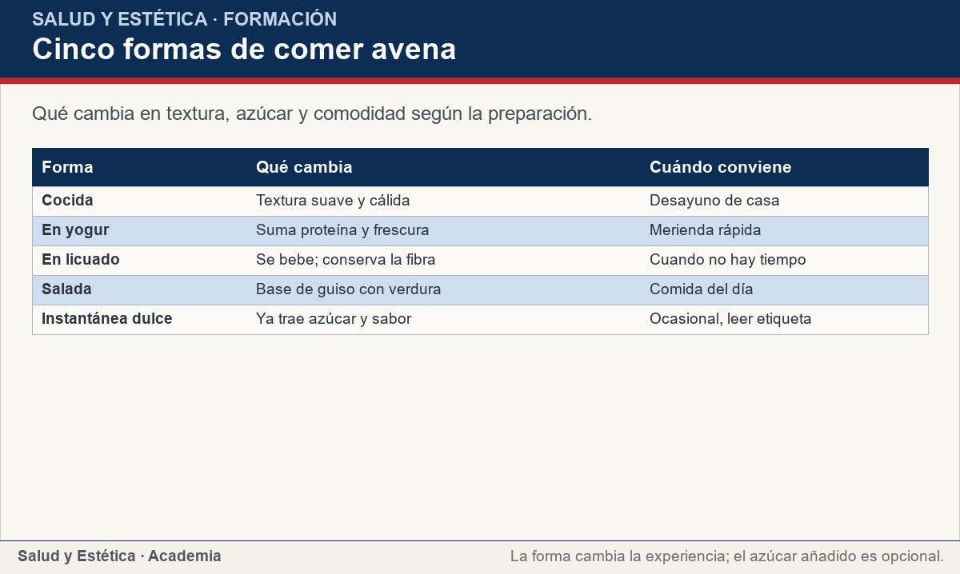
Compra, conservación e higiene
Qué cambia en textura, azúcar y comodidad según la preparación.
Ver imagen original en el OA
Notes:
Imagen del OA: assets/fig-2-matriz.jpg
Texto alternativo: Cinco formas de comer avena
Pie: Qué cambia en textura, azúcar y comodidad según la preparación.
Enlace: https://saludyestetica.lumbre.lat/object/sye-bib-oa21-avena

Slide 22
Mitos frecuentes · 1 de 2
«La avena baja el colesterol»: la avena es un cereal con fibra, pero ningún plato de avena sustituye un tratamiento ni corrige por sí solo un problema de salud; el colesterol se atiende con tu equipo de salud. «Es un superalimento»: es un cereal útil y económico, no un alimento mágico.
Avena: qué aporta y cómo llevarla a la mesa
22 / 67

Slide 23
Mitos frecuentes · 2 de 2
«La avena engorda»: ningún alimento engorda por sí solo; cuentan la porción y lo que le agregas, como azúcar, leche condensada o chocolate. «Hay que comerla cruda para conservar los nutrientes»: cruda o cocida, la hojuela aporta lo mismo; cocerla sólo cambia la textura y la digestibilidad. «La avena cura la gastritis»: no cura; si tienes dolor o molestias persistentes, consulta.
«El agua de avena limpia el cuerpo»: el cuerpo se regula solo; esa bebida es agua con almidón, no un tratamiento.
Avena: qué aporta y cómo llevarla a la mesa
23 / 67
Notes:
Continuación de «Mitos frecuentes» (2 de 2).

Slide 24
Mitos frecuentes · Cómo elegir, cocer y guardar avena · Paso 1 de 6
Revisa el envase
Busca un paquete cerrado, seco y con fecha vigente. La avena a granel se revisa a simple vista: sin polvo, sin insectos y sin olor a humedad.
Avena: qué aporta y cómo llevarla a la mesa
24 / 67
Notes:
Recorrido: Cómo elegir, cocer y guardar avena
Paso 1 de 6: Revisa el envase
Texto del paso: Busca un paquete cerrado, seco y con fecha vigente. La avena a granel se revisa a simple vista: sin polvo, sin insectos y sin olor a humedad.
Enlace: https://saludyestetica.lumbre.lat/object/sye-bib-oa21-avena

Slide 25
Mitos frecuentes · Cómo elegir, cocer y guardar avena · Paso 2 de 6
Lee la etiqueta
Si entre los primeros ingredientes aparecen azúcar, jarabe, chocolate o saborizantes, es un producto dulce. Decídelo como tal, no como hojuela simple.
Avena: qué aporta y cómo llevarla a la mesa
25 / 67
Notes:
Recorrido: Cómo elegir, cocer y guardar avena
Paso 2 de 6: Lee la etiqueta
Texto del paso: Si entre los primeros ingredientes aparecen azúcar, jarabe, chocolate o saborizantes, es un producto dulce. Decídelo como tal, no como hojuela simple.
Enlace: https://saludyestetica.lumbre.lat/object/sye-bib-oa21-avena

Slide 26
Mitos frecuentes · Cómo elegir, cocer y guardar avena · Paso 3 de 6
Mide antes de cocer
Calcula media taza de hojuelas por adulto y dos cucharadas por niño. La avena crece al cocerse; medir en seco evita cocinar de más.
Avena: qué aporta y cómo llevarla a la mesa
26 / 67
Notes:
Recorrido: Cómo elegir, cocer y guardar avena
Paso 3 de 6: Mide antes de cocer
Texto del paso: Calcula media taza de hojuelas por adulto y dos cucharadas por niño. La avena crece al cocerse; medir en seco evita cocinar de más.
Enlace: https://saludyestetica.lumbre.lat/object/sye-bib-oa21-avena

Slide 27
Mitos frecuentes · Cómo elegir, cocer y guardar avena · Paso 4 de 6
Cuece con señales visibles
Pon la avena con agua o leche a fuego medio y mueve. Está lista cuando espesa y la hojuela se ve suave; si se pega, baja el fuego y agrega un poco de líquido.
Avena: qué aporta y cómo llevarla a la mesa
27 / 67
Notes:
Recorrido: Cómo elegir, cocer y guardar avena
Paso 4 de 6: Cuece con señales visibles
Texto del paso: Pon la avena con agua o leche a fuego medio y mueve. Está lista cuando espesa y la hojuela se ve suave; si se pega, baja el fuego y agrega un poco de líquido.
Enlace: https://saludyestetica.lumbre.lat/object/sye-bib-oa21-avena

Slide 28
Mitos frecuentes · Cómo elegir, cocer y guardar avena · Paso 5 de 6
Sirve con acompañamiento
Agrega fruta, canela o un puño de nueces. Si quieres que sostenga más, suma yogur, huevo o frijol; la avena sola no cubre la proteína de una comida.
Avena: qué aporta y cómo llevarla a la mesa
28 / 67
Notes:
Recorrido: Cómo elegir, cocer y guardar avena
Paso 5 de 6: Sirve con acompañamiento
Texto del paso: Agrega fruta, canela o un puño de nueces. Si quieres que sostenga más, suma yogur, huevo o frijol; la avena sola no cubre la proteína de una comida.
Enlace: https://saludyestetica.lumbre.lat/object/sye-bib-oa21-avena

Slide 29
Mitos frecuentes · Cómo elegir, cocer y guardar avena · Paso 6 de 6
Guarda lo que sobra
Enfría, tapa y refrigera. Recalienta bien antes de comer y descarta si huele ácido o tiene burbujas. No dejes la avena cocida horas sobre la mesa.
Avena: qué aporta y cómo llevarla a la mesa
29 / 67
Notes:
Recorrido: Cómo elegir, cocer y guardar avena
Paso 6 de 6: Guarda lo que sobra
Texto del paso: Enfría, tapa y refrigera. Recalienta bien antes de comer y descarta si huele ácido o tiene burbujas. No dejes la avena cocida horas sobre la mesa.
Enlace: https://saludyestetica.lumbre.lat/object/sye-bib-oa21-avena

Slide 30
Mitos frecuentes · Caso ficticio: la avena de Marisol · Paso 1 de 3
Los datos del caso
Caso ficticio. Marisol, nombre inventado, quiere desayunar avena con su hijo. En la tienda hay hojuelas grandes, una instantánea con sabor a fresa y avena a granel. Su mamá le dijo que baja el colesterol y su hijo sólo acepta la del microondas. Le sobró avena cocida del día anterior.
Avena: qué aporta y cómo llevarla a la mesa
30 / 67
Notes:
Recorrido: Caso ficticio: la avena de Marisol
Paso 1 de 3: Los datos del caso
Texto del paso: Caso ficticio. Marisol, nombre inventado, quiere desayunar avena con su hijo. En la tienda hay hojuelas grandes, una instantánea con sabor a fresa y avena a granel. Su mamá le dijo que baja el colesterol y su hijo sólo acepta la del microondas. Le sobró avena cocida del día anterior.
Enlace: https://saludyestetica.lumbre.lat/object/sye-bib-oa21-avena

Slide 31
Mitos frecuentes · Caso ficticio: la avena de Marisol · Paso 2 de 3
Lo que se observa
La instantánea con sabor trae azúcar y saborizantes, así que no es la hojuela simple. La avena a granel exige revisar humedad e insectos y guardarla hermética. La avena cocida es perecedera y no debe quedarse en la mesa. Ningún plato de avena sustituye un tratamiento.
Avena: qué aporta y cómo llevarla a la mesa
31 / 67
Notes:
Recorrido: Caso ficticio: la avena de Marisol
Paso 2 de 3: Lo que se observa
Texto del paso: La instantánea con sabor trae azúcar y saborizantes, así que no es la hojuela simple. La avena a granel exige revisar humedad e insectos y guardarla hermética. La avena cocida es perecedera y no debe quedarse en la mesa. Ningún plato de avena sustituye un tratamiento.
Enlace: https://saludyestetica.lumbre.lat/object/sye-bib-oa21-avena

Slide 32
Mitos frecuentes · Caso ficticio: la avena de Marisol · Paso 3 de 3
Lo que se decide
Marisol compra hojuelas simples, mide media taza por adulto y dos cucharadas para el niño, y cuece con leche hasta espesar. Sirve con manzana y canela, sin azúcar. Guarda la avena sobrante tapada en el refrigerador y la recalienta al día siguiente. Deja la instantánea de fresa para un gusto ocasional y no la usa como base diaria.
Avena: qué aporta y cómo llevarla a la mesa
32 / 67
Notes:
Recorrido: Caso ficticio: la avena de Marisol
Paso 3 de 3: Lo que se decide
Texto del paso: Marisol compra hojuelas simples, mide media taza por adulto y dos cucharadas para el niño, y cuece con leche hasta espesar. Sirve con manzana y canela, sin azúcar. Guarda la avena sobrante tapada en el refrigerador y la recalienta al día siguiente. Deja la instantánea de fresa para un gusto ocasional y no la usa como base diaria.
Enlace: https://saludyestetica.lumbre.lat/object/sye-bib-oa21-avena

Slide 33
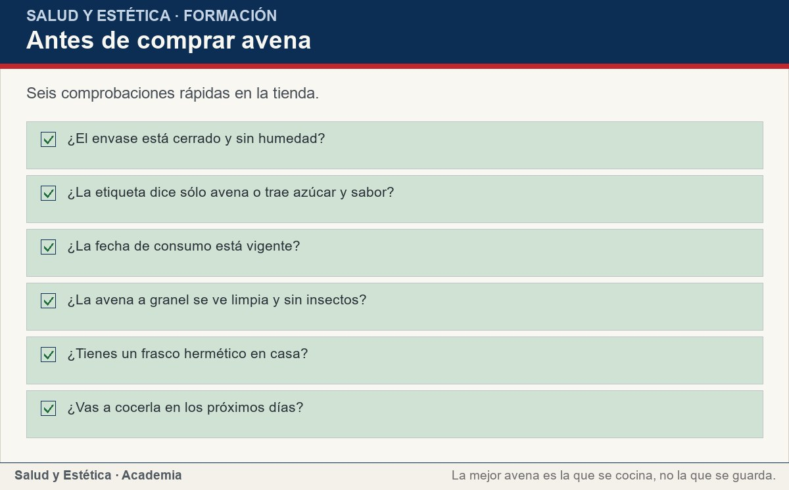
Mitos frecuentes
Seis comprobaciones rápidas en la tienda.
Ver imagen original en el OA
Notes:
Imagen del OA: assets/fig-3-checklist.jpg
Texto alternativo: Antes de comprar avena
Pie: Seis comprobaciones rápidas en la tienda.
Enlace: https://saludyestetica.lumbre.lat/object/sye-bib-oa21-avena

Slide 34
Errores frecuentes · 1 de 2
•
Comprar instantánea dulce creyendo que es avena simple. Los productos «con sabor» suelen traer azúcar, jarabe o chocolate. La etiqueta lo dice: si esos ingredientes aparecen primero, la porción ya incluye azúcares libres.
•
Endulzar con leche condensada y llamarlo desayuno ligero. La leche condensada suma azúcar y grasa al plato. La avena con fruta madura y canela no necesita endulzante adicional.
Avena: qué aporta y cómo llevarla a la mesa
34 / 67

Slide 35
Errores frecuentes · 2 de 2
•
Dejar la avena cocida toda la mañana en la mesa. La avena cocida es un alimento perecedero. Se enfría, se tapa y se guarda en frío; recalentarla bien antes de comer es parte de la higiene.
•
Contar el agua de avena como comida completa. Una bebida de avena aporta agua y algo de almidón, pero no cubre la proteína ni la grasa de un desayuno. Es una bebida, no un plato.
Avena: qué aporta y cómo llevarla a la mesa
35 / 67
Notes:
Continuación de «Errores frecuentes» (2 de 2).

Slide 36
Criterios para decidir · 1 de 2
1.
Si el envase trae azúcar o saborizantes entre los primeros ingredientes, trátalo como producto dulce y ajusta la porción.
2.
Si la avena huele a humedad o tiene terrones, descártala.
3.
Si cocinas para varias personas, mide media taza de hojuela por adulto antes de encender el fuego.
4.
Si la avena cocida sobra, enfríala, tápala y guárdala en el refrigerador.
5.
Si tienes celiaquía o una condición diagnosticada, consulta antes de elegir el producto.
Avena: qué aporta y cómo llevarla a la mesa
36 / 67

Slide 37
Criterios para decidir · 2 de 2
Límites y escalamiento
Consulta a un profesional sanitario si después de comer avena aparecen ronchas, picor en la boca, hinchazón de labios o garganta o dificultad para respirar; esto último es una urgencia. También si tienes celiaquía y dudas sobre la contaminación del producto, si tu equipo de salud te pidió ajustar la fibra de tu alimentación, o si tienes molestias digestivas persistentes. Esta ficha no diagnostica ni indica tratamientos y no sustituye una consulta.
Avena: qué aporta y cómo llevarla a la mesa
37 / 67
Notes:
Continuación de «Criterios para decidir» (2 de 2).

Slide 38
Actividad 1 · Opción múltiple
Sección: Comprueba lo que aprendiste
¿Cuál es una porción casera razonable de avena cruda para un adulto?
A) Media taza de hojuelas o tres cucharadas soperas.
B) Dos tazas de hojuelas.
C) Una bolsa completa.
D) Sólo el agua de avena.
Avena: qué aporta y cómo llevarla a la mesa
38 / 67
Notes:
Solución: A) Media taza de hojuelas o tres cucharadas soperas.
Explicación: La ficha mide en seco: media taza o tres cucharadas por adulto. Al cocerse, la avena crece y rinde cerca de una taza.
Evidencia: La sección «Porción y medida casera» usa cucharas y tazas, no gramos.
Enlace al OA: https://saludyestetica.lumbre.lat/object/sye-bib-oa21-avena

Slide 39
Actividad 2 · Opción múltiple
Sección: Comprueba lo que aprendiste
Compras una avena «instantánea con sabor a fresa». ¿Qué conviene hacer?
A) Leer la etiqueta y tratarla como producto dulce.
B) Usarla igual que la hojuela simple, sin mirar la porción.
C) Darla por buena porque dice «avena» en grande.
D) Agregarle más azúcar para que sepa mejor.
Avena: qué aporta y cómo llevarla a la mesa
39 / 67
Notes:
Solución: A) Leer la etiqueta y tratarla como producto dulce.
Explicación: Los productos con sabor suelen traer azúcar y saborizantes. Siguen siendo avena, pero la porción incluye azúcares libres y conviene leerla como un producto distinto.
Evidencia: La sección de compra y la tabla de situaciones lo explican.
Enlace al OA: https://saludyestetica.lumbre.lat/object/sye-bib-oa21-avena

Slide 40
Actividad 3 · Verdadero o falso
Sección: Comprueba lo que aprendiste
La avena cura la gastritis.
A) Verdadero
B) Falso
Avena: qué aporta y cómo llevarla a la mesa
40 / 67
Notes:
Solución: Falso
Explicación: La avena es un cereal que puede formar parte de una alimentación variada, pero no cura una enfermedad. El dolor o las molestias persistentes se atienden con un profesional.
Evidencia: La sección de mitos trata la frase como mito.
Enlace al OA: https://saludyestetica.lumbre.lat/object/sye-bib-oa21-avena

Slide 41
Actividad 4 · Verdadero o falso
Sección: Comprueba lo que aprendiste
La avena cocida que sobra se guarda tapada en el refrigerador.
A) Verdadero
B) Falso
Avena: qué aporta y cómo llevarla a la mesa
41 / 67
Notes:
Solución: Verdadero
Explicación: La avena cocida es perecedera. Se enfría, se tapa y se refrigera; se recalienta bien antes de comer y se descarta si huele ácido o tiene burbujas.
Evidencia: La sección de compra, conservación e higiene lo indica.
Enlace al OA: https://saludyestetica.lumbre.lat/object/sye-bib-oa21-avena

Slide 42
Actividad 5 · Relacionar · 1 de 2
Sección: Comprueba lo que aprendiste
Relaciona cada concepto con lo que corresponde.
Columna A
1. Hojuela integral
2. Hojuela instantánea
3. Betaglucano
4. Avena cocida
5. Etiqueta con sabor
Columna B
A) Más fina y de cocción rápida
Avena: qué aporta y cómo llevarla a la mesa
42 / 67
Notes:
Solución: Hojuela integral → Conserva salvado y germen
Hojuela instantánea → Más fina y de cocción rápida
Betaglucano → Fibra soluble que espesa
Avena cocida → Se guarda tapada en frío
Etiqueta con sabor → Puede traer azúcar añadida
Evidencia: Cada término describe una forma, un componente o un cuidado distinto.
Enlace al OA: https://saludyestetica.lumbre.lat/object/sye-bib-oa21-avena

Slide 43
Actividad 5 · Relacionar · 2 de 2
B) Fibra soluble que espesa
C) Se guarda tapada en frío
D) Puede traer azúcar añadida
E) Conserva salvado y germen
Avena: qué aporta y cómo llevarla a la mesa
43 / 67
Notes:
Continuación de «Actividad 5 · Relacionar» (2 de 2).

Slide 44
Actividad 6 · Completar la frase
Sección: Comprueba lo que aprendiste
La avena aporta almidón, ___ y proteína vegetal; su fibra soluble le da una textura ___ al cocerse.
Avena: qué aporta y cómo llevarla a la mesa
44 / 67
Notes:
Solución: fibra · gelatinosa
Explicación: La fibra y el almidón explican buena parte de su textura; el betaglucano forma una textura gelatinosa cuando se calienta con líquido.
Evidencia: Descripción cualitativa del aporte en la sección «Qué aporta la avena».
Enlace al OA: https://saludyestetica.lumbre.lat/object/sye-bib-oa21-avena

Slide 45
Actividad 7 · Clasificar · 1 de 2
Sección: Comprueba lo que aprendiste
Clasifica cada señal de compra o manejo.
Categorías
• Buena señal
• Señal de alerta
1. El envase está cerrado y seco
2. La hojuela huele a humedad
3. La etiqueta dice sólo avena
4. Trae chocolate entre los primeros ingredientes
Avena: qué aporta y cómo llevarla a la mesa
45 / 67
Notes:
Solución: 1. El envase está cerrado y seco → Buena señal
2. La hojuela huele a humedad → Señal de alerta
3. La etiqueta dice sólo avena → Buena señal
4. Trae chocolate entre los primeros ingredientes → Señal de alerta
5. La avena a granel se ve limpia → Buena señal
6. Hay terrones y polvo en el costal → Señal de alerta
7. La avena cocida se guardó en frío → Buena señal
8. La avena cocida pasó la tarde en la mesa → Señal de alerta
Evidencia: Humedad, ingredientes y conservación son señales observables en la tienda y en casa.
Enlace al OA: https://saludyestetica.lumbre.lat/object/sye-bib-oa21-avena

Slide 46
Actividad 7 · Clasificar · 2 de 2
5. La avena a granel se ve limpia
6. Hay terrones y polvo en el costal
7. La avena cocida se guardó en frío
8. La avena cocida pasó la tarde en la mesa
Clasifica cada elemento en una de las categorías.
Avena: qué aporta y cómo llevarla a la mesa
46 / 67
Notes:
Continuación de «Actividad 7 · Clasificar» (2 de 2).

Slide 47
Actividad 8 · Detective de errores
Sección: Comprueba lo que aprendiste
Marca la línea donde el razonamiento falla.
A) Elijo un envase cerrado y reviso la fecha.
B) Mido media taza de hojuelas por adulto antes de cocer.
C) Como la avena es integral, puedo endulzarla con leche condensada sin mirar la cantidad.
D) Sirvo la avena con manzana y canela.
E) Guardo lo que sobra tapado en el refrigerador.
Avena: qué aporta y cómo llevarla a la mesa
47 / 67
Notes:
Solución: C) Como la avena es integral, puedo endulzarla con leche condensada sin mirar la cantidad.
Explicación: Ser integral no vuelve ilimitado el endulzante. La leche condensada suma azúcar y grasa; la porción y lo que se agrega siguen contando.
Evidencia: La ficha insiste en medir la porción y en no endulzar de más.
Enlace al OA: https://saludyestetica.lumbre.lat/object/sye-bib-oa21-avena

Slide 48
Revisión rápida · 1 de 2
Criterio de avance
Se considera superado con al menos 70% de acierto agregado en las actividades cubiertas.
Actividades cubiertas
• Opción múltiple · sye-bib-oa21-ex01
• Opción múltiple · sye-bib-oa21-ex02
• Verdadero o falso · sye-bib-oa21-ex03
• Verdadero o falso · sye-bib-oa21-ex04
• Relacionar · sye-bib-oa21-ex05
Avena: qué aporta y cómo llevarla a la mesa
48 / 67
Notes:
Compuerta de avance: Revisión rápida
Umbral declarado: 70%.
No se incluyen puntuaciones de ninguna sesión ni respuestas personales.
Enlace: https://saludyestetica.lumbre.lat/object/sye-bib-oa21-avena

Slide 49
Revisión rápida · 2 de 2
• Completar la frase · sye-bib-oa21-ex06
• Clasificar · sye-bib-oa21-ex07
• Detective de errores · sye-bib-oa21-ex08
Al superar: Eliges un envase con señales observables, mides la avena en seco, la cueces hasta espesar y guardas lo que sobra en frío.
Si aún no se alcanza: Repasa la matriz de formas de comer avena y la tabla de situaciones; vuelve a clasificar las señales de compra y conservación.
Avena: qué aporta y cómo llevarla a la mesa
49 / 67
Notes:
Continuación de «Revisión rápida» (2 de 2).

Slide 50
Actividad 9 · Reflexión
Sección: Comprueba lo que aprendiste
Piensa en la última avena que compraste. ¿Elegiste por precio, por marca o por la etiqueta? ¿Le agregas azúcar, leche condensada o chocolate? Escribe un cambio concreto para el próximo desayuno y una señal que te diga que la avena cocida ya no está en buen estado.
Pregunta abierta · las respuestas personales no se incluyen en esta exportación.
Avena: qué aporta y cómo llevarla a la mesa
50 / 67
Notes:
Reflexión del OA: Piensa en la última avena que compraste. ¿Elegiste por precio, por marca o por la etiqueta? ¿Le agregas azúcar, leche condensada o chocolate? Escribe un cambio concreto para el próximo desayuno y una señal que te diga que la avena cocida ya no está en buen estado.
No se exportan respuestas personales.
Enlace: https://saludyestetica.lumbre.lat/object/sye-bib-oa21-avena

Slide 51
Juegos · Memoria de la avena
Cara A | Cara B
Avena integral | Conserva salvado y germen
Media taza | Porción casera por adulto
Betaglucano | Fibra soluble que espesa
Instantánea con sabor | Puede traer azúcar añadida
Avena cocida | Tapada y en el refrigerador
Avena: qué aporta y cómo llevarla a la mesa
51 / 67
Notes:
Tabla del OA: Juegos · Memoria de la avena
Enlace: https://saludyestetica.lumbre.lat/object/sye-bib-oa21-avena

Slide 52
Juegos · Memoria de la avena · Cómo practicar
Este es el contenido estático del juego. Para emparejar las cartas y practicar la interacción, abre el OA.
Abrir el juego en el OA
Avena: qué aporta y cómo llevarla a la mesa
52 / 67
Notes:
Juego de memoria: Juegos · Memoria de la avena
Enlace: https://saludyestetica.lumbre.lat/object/sye-bib-oa21-avena

Slide 53
Juegos · Tarjetas para elegir y cocinar avena · Tarjeta 1 de 5
Pregunta
¿Cuánta avena cocino por persona?
Avena: qué aporta y cómo llevarla a la mesa
53 / 67
Notes:
Anverso: ¿Cuánta avena cocino por persona?
Reverso: Media taza de hojuelas crudas o tres cucharadas soperas por adulto; dos cucharadas para un niño. Se mide antes de cocer porque la avena crece.
Enlace: https://saludyestetica.lumbre.lat/object/sye-bib-oa21-avena

Slide 54
Juegos · Tarjetas para elegir y cocinar avena · Tarjeta 1 de 5 · Respuesta
Respuesta
Media taza de hojuelas crudas o tres cucharadas soperas por adulto; dos cucharadas para un niño. Se mide antes de cocer porque la avena crece.
Avena: qué aporta y cómo llevarla a la mesa
54 / 67
Notes:
Respuesta de la tarjeta 1.

Slide 55
Juegos · Tarjetas para elegir y cocinar avena · Tarjeta 2 de 5
Pregunta
¿La avena baja el colesterol?
Avena: qué aporta y cómo llevarla a la mesa
55 / 67
Notes:
Anverso: ¿La avena baja el colesterol?
Reverso: La fibra puede formar parte de una alimentación variada, pero un plato de avena no sustituye un tratamiento ni corrige por sí solo un problema de salud. Si tienes un diagnóstico, sigue las indicaciones de tu equipo de salud.
Enlace: https://saludyestetica.lumbre.lat/object/sye-bib-oa21-avena

Slide 56
Juegos · Tarjetas para elegir y cocinar avena · Tarjeta 2 de 5 · Respuesta
Respuesta
La fibra puede formar parte de una alimentación variada, pero un plato de avena no sustituye un tratamiento ni corrige por sí solo un problema de salud. Si tienes un diagnóstico, sigue las indicaciones de tu equipo de salud.
Avena: qué aporta y cómo llevarla a la mesa
56 / 67
Notes:
Respuesta de la tarjeta 2.

Slide 57
Juegos · Tarjetas para elegir y cocinar avena · Tarjeta 3 de 5
Pregunta
¿Qué diferencia hay entre hojuela simple e instantánea dulce?
Avena: qué aporta y cómo llevarla a la mesa
57 / 67
Notes:
Anverso: ¿Qué diferencia hay entre hojuela simple e instantánea dulce?
Reverso: La instantánea se corta más fina y puede cocerse antes. Si además trae azúcar, chocolate o saborizantes, es un producto dulce: la porción incluye azúcares libres.
Enlace: https://saludyestetica.lumbre.lat/object/sye-bib-oa21-avena

Slide 58
Juegos · Tarjetas para elegir y cocinar avena · Tarjeta 3 de 5 · Respuesta
Respuesta
La instantánea se corta más fina y puede cocerse antes. Si además trae azúcar, chocolate o saborizantes, es un producto dulce: la porción incluye azúcares libres.
Avena: qué aporta y cómo llevarla a la mesa
58 / 67
Notes:
Respuesta de la tarjeta 3.

Slide 59
Juegos · Tarjetas para elegir y cocinar avena · Tarjeta 4 de 5
Pregunta
¿Cómo guardo la avena cocida?
Avena: qué aporta y cómo llevarla a la mesa
59 / 67
Notes:
Anverso: ¿Cómo guardo la avena cocida?
Reverso: Se enfría, se tapa y se guarda en el refrigerador. Se recalienta bien antes de comer y se descarta si huele ácido o tiene burbujas.
Enlace: https://saludyestetica.lumbre.lat/object/sye-bib-oa21-avena

Slide 60
Juegos · Tarjetas para elegir y cocinar avena · Tarjeta 4 de 5 · Respuesta
Respuesta
Se enfría, se tapa y se guarda en el refrigerador. Se recalienta bien antes de comer y se descarta si huele ácido o tiene burbujas.
Avena: qué aporta y cómo llevarla a la mesa
60 / 67
Notes:
Respuesta de la tarjeta 4.

Slide 61
Juegos · Tarjetas para elegir y cocinar avena · Tarjeta 5 de 5
Pregunta
¿La avena tiene gluten?
Avena: qué aporta y cómo llevarla a la mesa
61 / 67
Notes:
Anverso: ¿La avena tiene gluten?
Reverso: No contiene el gluten del trigo, pero puede contaminarse en la molienda. Si tienes celiaquía, busca producto certificado y consulta a tu equipo de salud.
Enlace: https://saludyestetica.lumbre.lat/object/sye-bib-oa21-avena

Slide 62
Juegos · Tarjetas para elegir y cocinar avena · Tarjeta 5 de 5 · Respuesta
Respuesta
No contiene el gluten del trigo, pero puede contaminarse en la molienda. Si tienes celiaquía, busca producto certificado y consulta a tu equipo de salud.
Avena: qué aporta y cómo llevarla a la mesa
62 / 67
Notes:
Respuesta de la tarjeta 5.

Slide 63
Para dominar este tema
La avena es un cereal económico que aporta almidón, fibra y proteína vegetal, y se disfruta con una medida casera. Compra un envase cerrado, lee la etiqueta para distinguir la hojuela simple de la instantánea dulce, mide media taza por adulto y cuece hasta que espese. Acompaña con fruta, yogur o huevo si quieres un desayuno que sostenga, y guarda lo que sobra tapado en frío. No baja el colesterol por sí sola, no es un superalimento y no cura la gastritis: es un alimento que cabe en una mesa variada.
Avena: qué aporta y cómo llevarla a la mesa
63 / 67

Slide 64
Fuentes y estado de revisión · 1 de 4
Fuentes consultadas:
F-OMS-DIETA · OMS, Alimentación sana (hoja informativa actualizada el 26 de enero de 2026) · https://www.who.int/es/news-room/fact-sheets/detail/healthy-diet · consulta: 2026-10-25 · alcance: Alcance internacional. La base de una alimentación saludable son alimentos mínimamente procesados y no procesados; los carbohidratos deben proceder principalmente de cereales integrales, verduras, frutas y legumbres. No fija porciones ni sustituye una consulta.
Avena: qué aporta y cómo llevarla a la mesa
64 / 67

Slide 65
Fuentes y estado de revisión · 2 de 4
F-GUIAS-MX · Guías Alimentarias Saludables y Sostenibles para la Población Mexicana 2025, Secretaría de Salud · https://www.gob.mx/salud/sinsamac/documentos/guias-alimentarias-saludables-y-sostenibles-para-la-poblacion-mexicana-2025 · consulta: 2026-10-25 · alcance: Alcance federal en México; orientación alimentaria. Busca apoyar a la población para que adopte patrones y prácticas alimentarias más saludables y sostenibles, con alimentos locales y de temporada. No fija porciones individuales.
Avena: qué aporta y cómo llevarla a la mesa
65 / 67
Notes:
Continuación de «Fuentes y estado de revisión» (2 de 4).

Slide 66
Fuentes y estado de revisión · 3 de 4
F-OMS-INOCUIDAD · OMS, Inocuidad de los alimentos (hoja informativa actualizada el 4 de junio de 2026) · https://www.who.int/es/news-room/fact-sheets/detail/food-safety · consulta: 2026-10-25 · alcance: Alcance internacional. Remite al Manual sobre las cinco claves para la inocuidad de los alimentos: limpieza, separación de crudos y cocidos, cocción, temperaturas seguras y agua y materias primas seguras. Se usa para la conservación en frío y el recalentamiento; no fija temperaturas ni tiempos.
Avena: qué aporta y cómo llevarla a la mesa
66 / 67
Notes:
Continuación de «Fuentes y estado de revisión» (3 de 4).

Slide 67
Fuentes y estado de revisión · 4 de 4
Estado de revisión: Revisión editorial, 25 de octubre de 2026. Revisión por profesional sanitario: no realizada, pendiente. Ficha informativa de un alimento; no prescribe dietas ni sustituye una consulta.
Avena: qué aporta y cómo llevarla a la mesa
67 / 67
Notes:
Continuación de «Fuentes y estado de revisión» (4 de 4).

